Slide 1



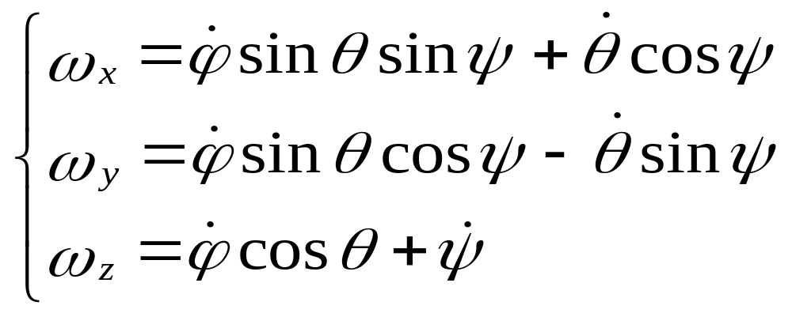
  一 基本物理量
1、角速度矢量 ：
2、欧勒角（ ）:
刚体定点转动的三个独立变量
欧勒角运动方程:

Slide 2
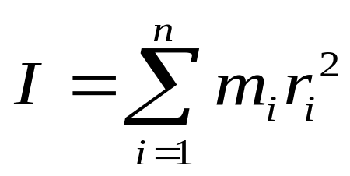
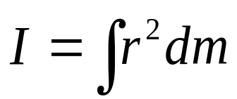
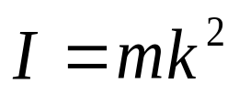
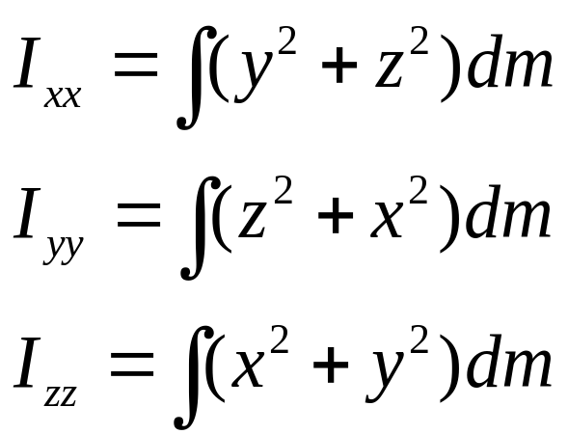
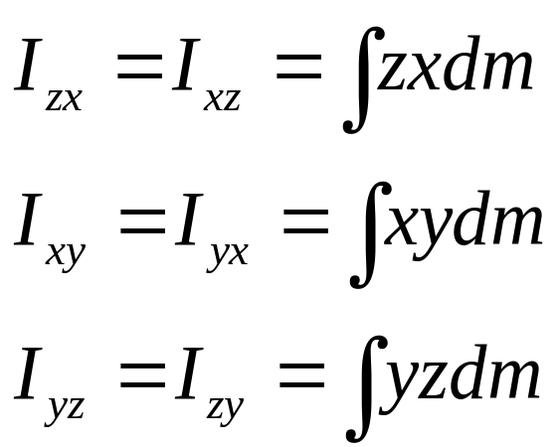
3、转动惯量:

Slide 3
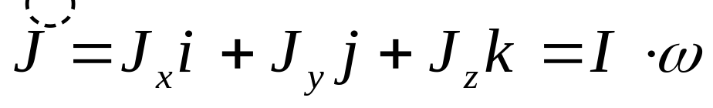
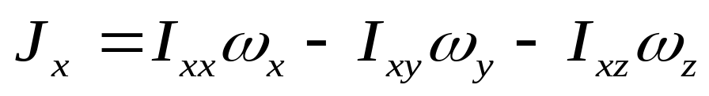
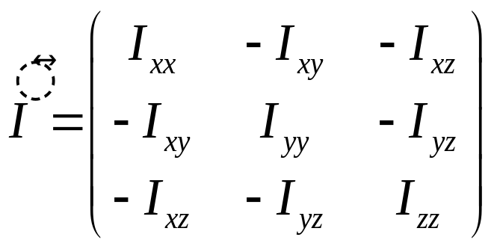
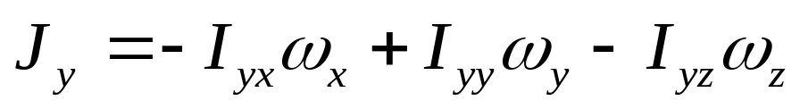
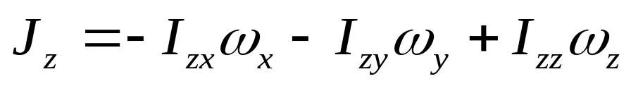
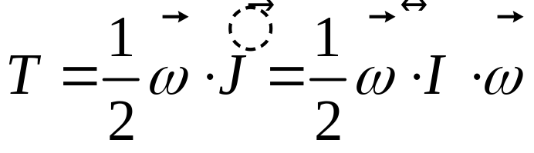
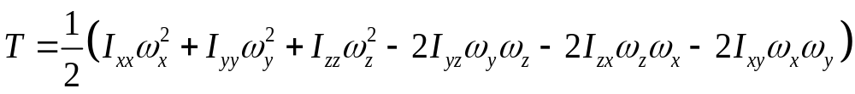
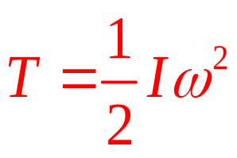
4、刚体的动量矩:
5、刚体的转动动能:

Slide 4
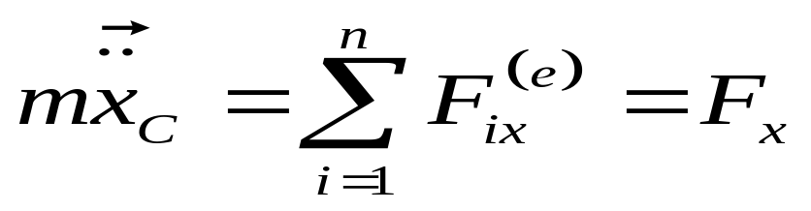
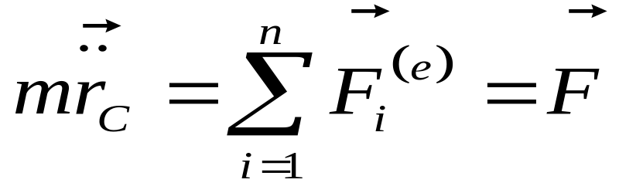
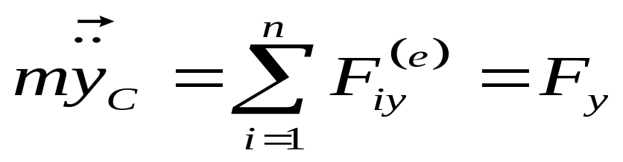
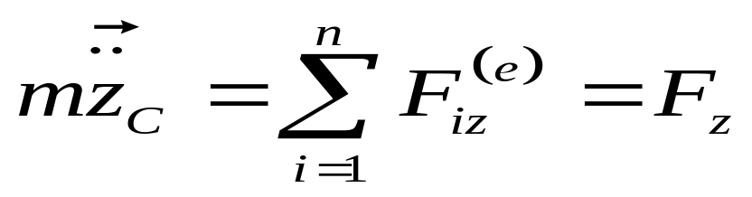
  二 刚体的平衡方程和动力学方程
1、力系简化:
空间任意力系总可化为通过某一点（简化中心）的一个力F及力偶矩为M的一个力偶。
2、动力学方程:
平动:

Slide 5
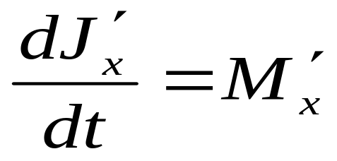
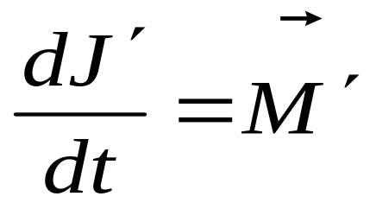
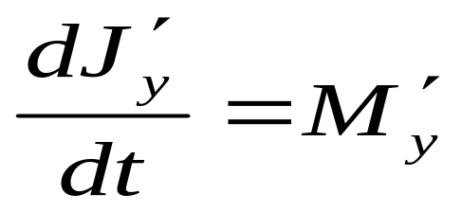
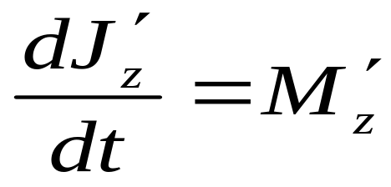
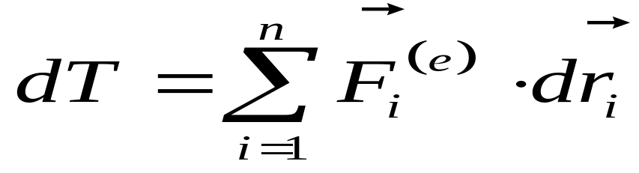
转动:
动能定理可作为辅助方程

Slide 6
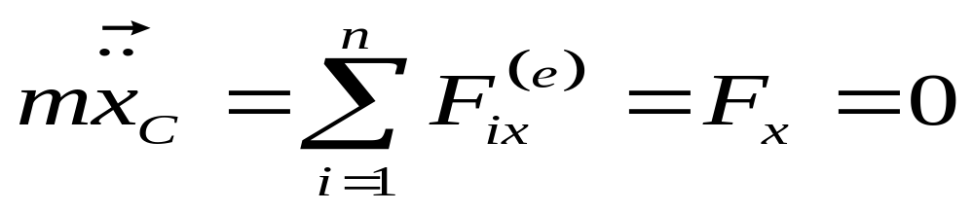
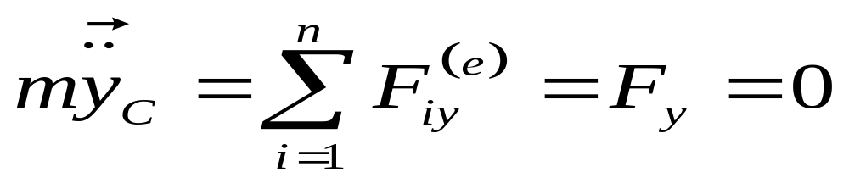
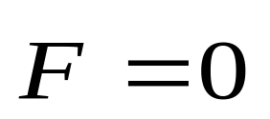

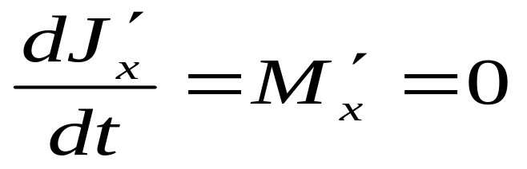
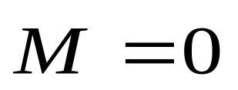
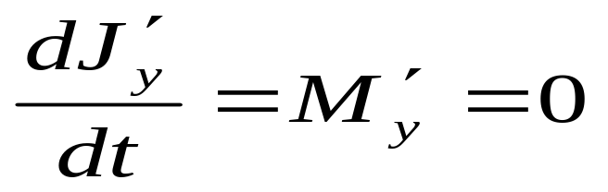
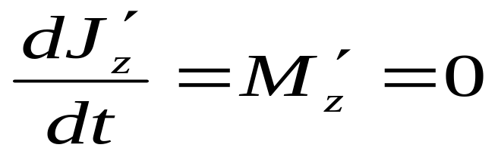
2、平衡方程:

Slide 7
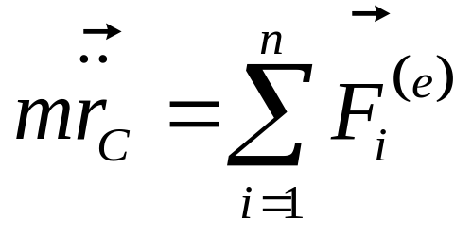
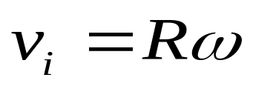
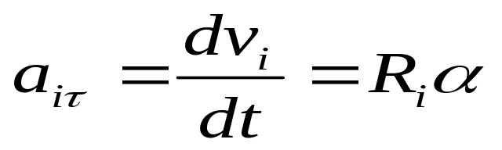
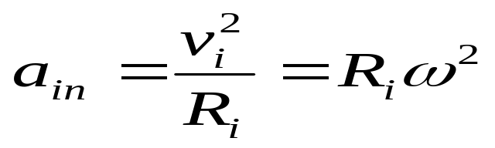
  三 刚体的基本运动形式
1、平动: 三个独立变量描述
2、定轴转动: 一个独立变量描述
运动学:

Slide 8
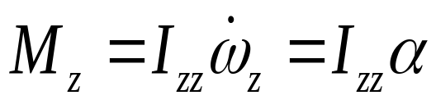
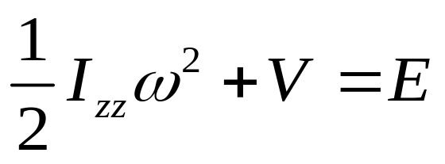
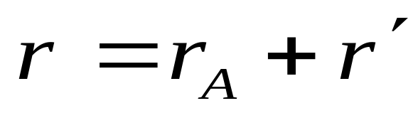
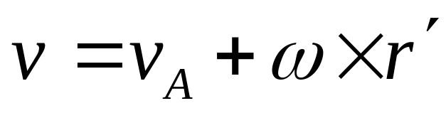
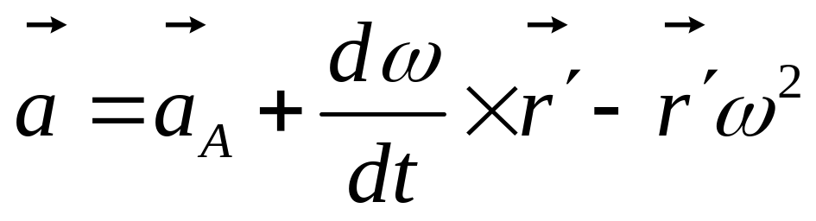
动力学:
转动方程
机械能守恒
3、平面平行运动: 三个独立变量描述
运动学:

Slide 9
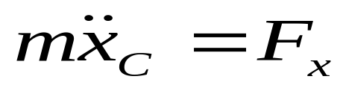
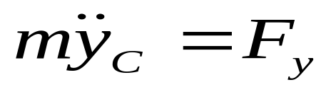
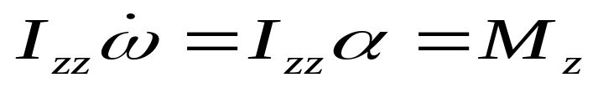
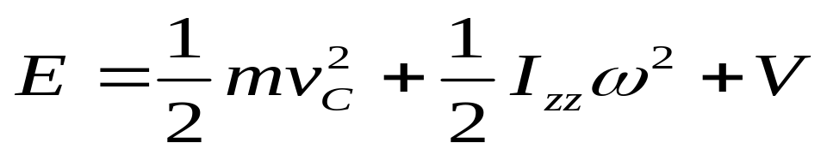
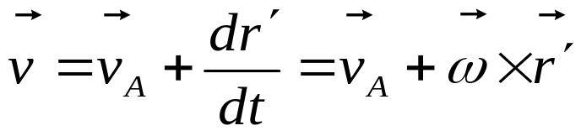
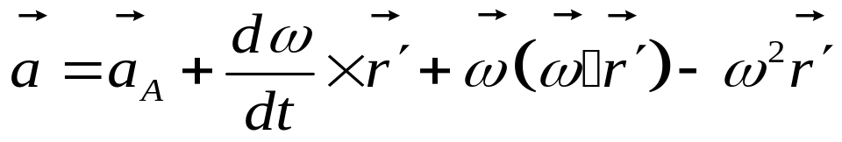
动力学:
质心运动方程
绕过质心轴的转动方程
辅助方程
4、定点运动: 三个独立变量描述
运动学:

Slide 10
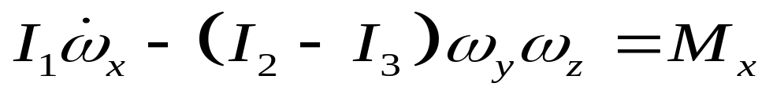
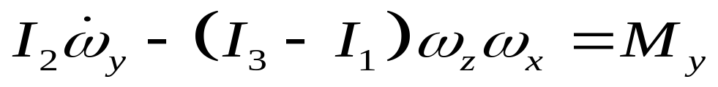
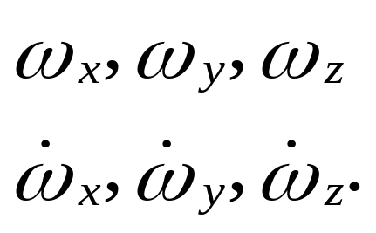
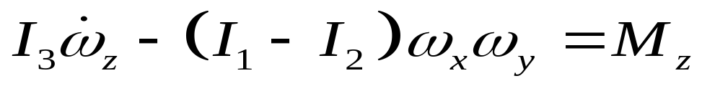
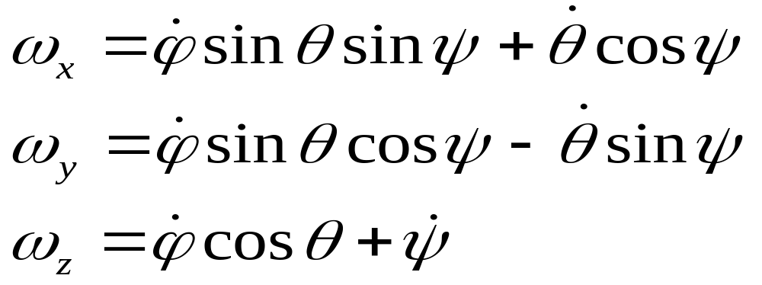



动力学:
欧勒动力学方程
消去：
欧勒运动学方程
机械能守恒

Slide 11









1、已知：如图正方体边长为1m，F=100N。
求：力在三轴上的投影及对X轴的矩。

Slide 12





2、图中均质杆OA质量为m，长为l。均质轮半径为R，质量为M，在图示瞬时OA杆的角速度为 ，轮平面运动的角速度为 ，则系统的动能为多少？

Slide 13
















P₁₆₁: 3.2
3、已知：长为2l的均质棒，一端抵在光滑墙上，而棒身则
如图示斜靠在与墙相距为d(d≤lcosθ)的光滑棱角上。
求：棒在平衡时与水平面所成的角θ？
由平衡方程：

Slide 14










P₁₆₂: 3.10
4、
已知：一均质圆盘，半径为a，放在粗糙水平桌面上，绕通过其中心的竖直轴转动，开始时的角速度为 。已知圆盘与桌面的摩擦系数为μ。
求：经过多少时间后盘将静止？
盘对z轴的转动惯量为：
盘对z轴的转动动能为：
dt时间内，动能的损失为：
质量元dm在dt时间内，摩擦所做的负功为：

Slide 15





由动能定理：

Slide 16

















P₁₆₃: 3.15
5、
已知：一轮的半径为r,以匀速 无滑动地沿一直线滚动。
求：轮缘上任一点的速度及加速度，最高点及最低点的速度各等于多少，哪一点是转动瞬心？
建立如图坐标，则P点的运动方程为：
约束条件：

Slide 17





Slide 18















P₁₆₃: 3.18
6、
已知：一圆盘以匀速度 沿一直线无滑动地滚动，杆AB以铰链固结于盘的边缘上的B点，其A端则沿上述直线滑动，杆长为l,盘的半径为r。
求：A点的速度与盘的转角 的关系。
C为转动瞬心

Slide 19






Slide 20















P₁₆₄: 3.20
7、
已知：质量为M，半径为r的均质圆柱体放在粗糙水平面上，柱的外面张有轻绳，绳子跨过一个很轻的滑轮，并悬挂在一质量为m的物体。设圆柱体只滚不滑，并且圆柱体与滑轮间的绳子是水平的。
求：圆柱体质心的加速度a₁,物体的加速度a₂及绳中张力T
C为转动瞬心

Slide 21



C为转动瞬心可知：
由上式得：
代入动力学方程：

Slide 22



8、
已知：一半径为r，质量为m的圆柱体，沿着倾角为α的粗糙斜面滚下。
求：（1）圆柱体不发生滑动的最小摩擦因数?
（2）若摩擦因数为μ，圆柱体无滑动地滚下的临界角α_{c}?
质心C点的平动方程：
N
xc
o
•
θ
绕质心C点的转动方程：
c
f
y
x
mg
α
约束方程：
第三章 刚体力学

Slide 23






（1）圆柱体不发生滑动的最小摩擦因数?
不发生滑动要求所需的静摩擦力f小于等于所能提供的最大静摩擦力μN
（2）若摩擦因数为μ，圆柱体无滑动地滚下的临界角 ?

Slide 24














P₁₆₄: 3.22
9、已知：一面粗糙另一面光滑的平板，质量为 ,将光滑的一面放在水平桌上，木板上放一质量为 的球。若板沿其长度方向突然有一速度 。
求：此球经过多少时间后开始滚动而不滑动。
解：
N
无滑动：

Slide 25








P₁₆₄: 3.23
10、已知：重为 的木板受水平力F的作用，在一不光滑的平面上运动，板与平面间的摩擦因数为 。在板上放一重为 的实心圆柱，此圆柱在板上滚动而不滑动。
求：木板的加速度。
N

Slide 26












滚动摩擦的判断（纯滚动）
1、平面上运动不受主动力

Slide 27






















2、滚动刚体受过质心的主动力
汽车被动轮受到的摩擦力
3、滚动刚体受不通过质心的主动力

